Slide 1
Concept richtlijn ‘Evaluatie van de peritoneale membraanfunctie’
Ties IJzermans, nefroloog i.o., Radboudumc
Alferso Abrahams, nefroloog, UMC Utrecht
Carola de Fijter, nefroloog, OLVG Amsterdam
Albert-Jan Aarnoudse, nefroloog, Catherina ziekenhuis Eindhoven

Slide 2
Geen disclosures

Slide 3
Casus
54 jarige man
VG ADPKD, 3-2022 nefrectomie voor toekomstige transplantatie
Tijd aan APD: 4 jaar
Probleem: Overvulling
Tests bij een 4h PET met 3.86% glucose
D/P kreatinine 0.6
UF volume 20 ml
Natrium dip/sieving: 12 mmol/L
Diagnose?

Slide 4
Casus
Interpretatie:
Normale D/P kreatinine
Laag UF volume
Normale natrium dip/sieving
Conclusie:
Discrepant lage UF capaciteit t.o.v. natrium dip/sieving
Diagnose bleek lekkage na nefrectomie

Slide 5
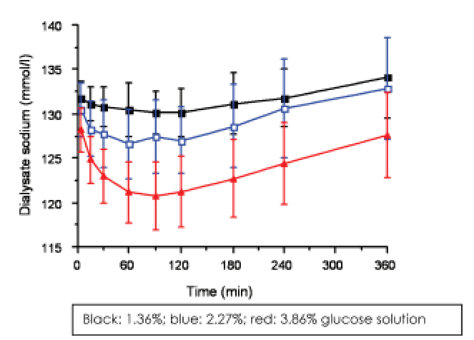
Natrium dip (of sieving)
Van Biesen, Nephrol Dial Transplant, 2010

Slide 6
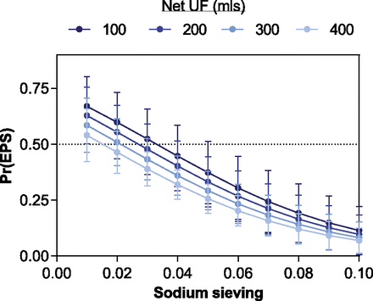
Afname natrium sieving voorspelt EPS
Morelle, 2015, JASN

Slide 7
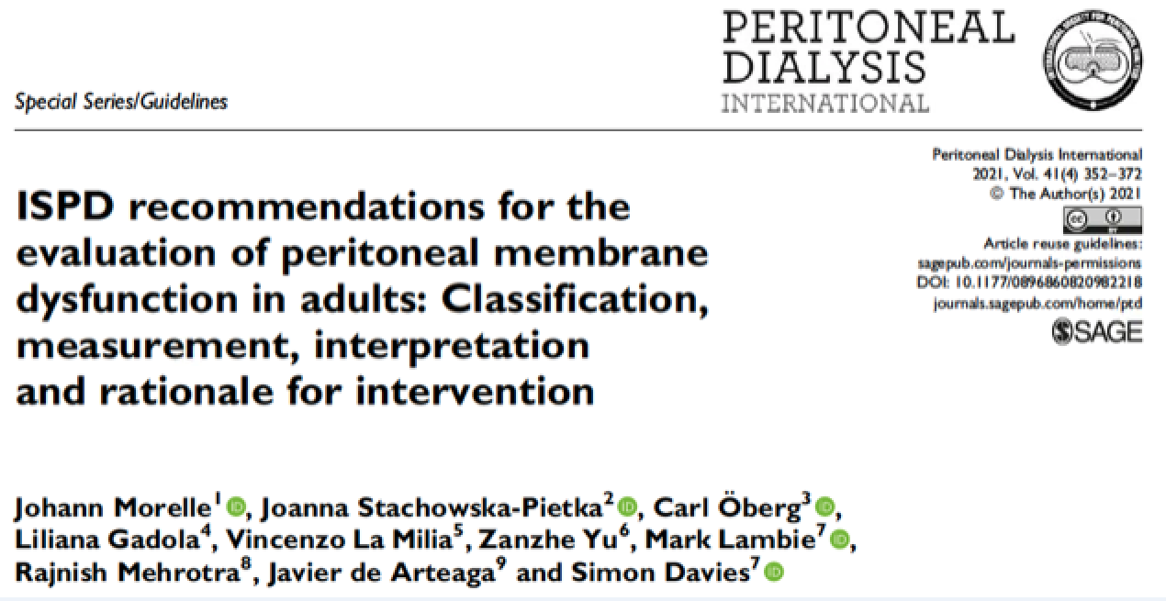

Slide 8
Grootste wijzigingen t.o.v. 2018
Bepalen D/P kreatinine, ultrafiltratie capaciteit en natrium sieving/dip
Op basis daarvan consequenties voor PD schema
PET op indicatie en niet meer routinematig (jaarlijks)
Geen volledige uitloop na 1h bij het uitvoeren van de PET, wel netto ultrafiltratievolume na 4 uur

Slide 9
Niet routinematig
<400ml bij 4h met 4%
>0.65
Relatief
Bv APD
Rippe, Kidney int, 2000

Slide 11
Discussiepunten

Slide 12
PET op indicatie of routinematig
Op indicatie
Ontbreken literatuur voor routinematige controle
Geen consequenties als er geen probleem is
Kosten en met name tijdbesparend
Routinematig (jaarlijks)
Ervaring
Vervolgen verloop van de peritoneale membraanfunctie
Eenvoudiger
Evaluatiemoment

Slide 13
Afkapwaarde D/P kreatinine
Morelle, ISPD guideline, 2021

Slide 14
Uitloop PET na 1h
Voor
Extra informatie over watertransport (via kleine poriën)
Echter
Niet bewezen op uitkomstmaten
Tijdsintensiever

Slide 15
Vragen?

Slide 16
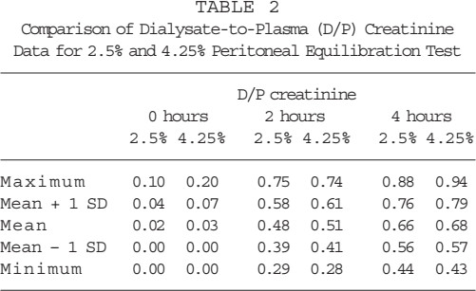
Pride, Perit Dial Int, 2002

